Slide 1
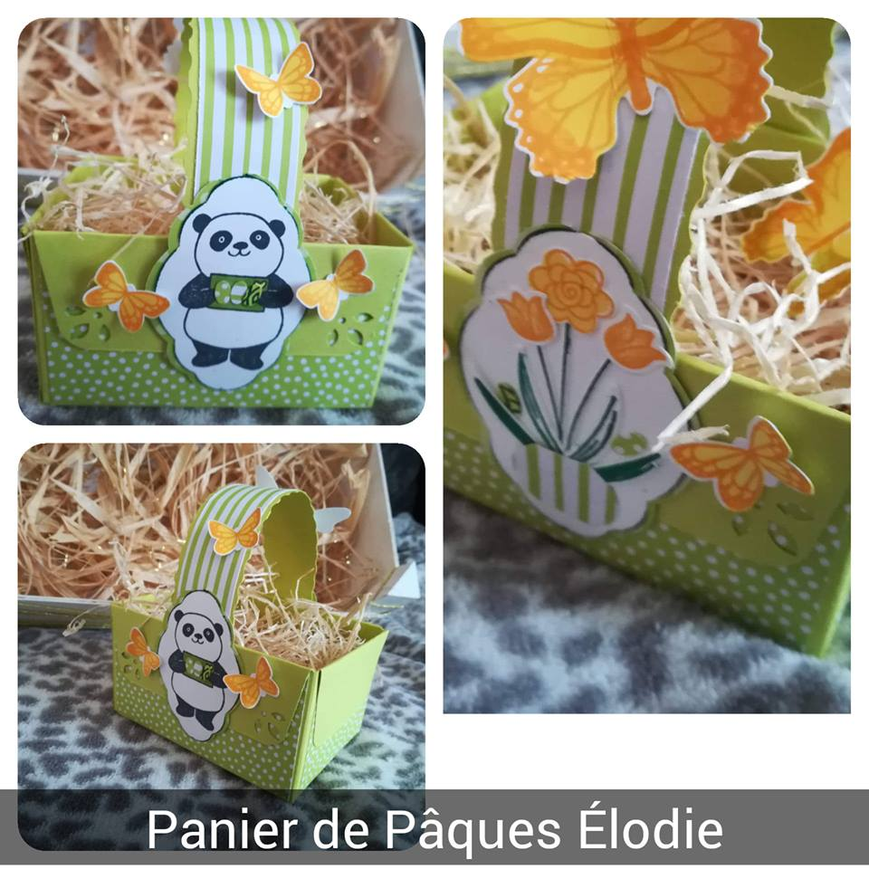
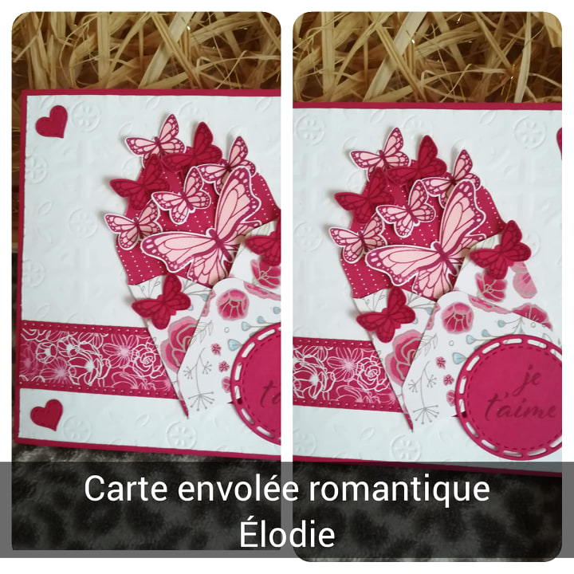
Les ateliers Stampin’Up! Proposés par Elodie le 11 et 12 Janvier 2019 pour le salon des Loisirs créatifs à Chartres
Panier de Pâques « Photo non contractuelle » d’autres modèle seront proposés sur le salon le 11 à 16h00
Le 12 à 15h00
Carte « Envolée romantique »
Le 11 - 12 à 13h00

